Slide 1

MARKETINGOVÁ KOMUNIKACE (XMK)
3. cvičení
Téma: Guerilla marketing
+ nové trendy marketingové komunikace
Renáta Pavlíčková
renata.pavlickova@mvso.cz
Olomouc, LS 2023/2024

Slide 2

(5) Nové trendy marketingové komunikace
  (5a) Product placement
  (5b) Guerillová komunikace
  (5c) Virální marketing, buzz marketing, influencer marketing

Slide 3
Nové trendy marketingové komunikace
tak, jako se vyvíjí prostředí, trh i zákazníci, vyvíjí se také marketing
to, co platilo včera a platí dnes, už zítra platit nemusí
vznik nových aplikací, nástrojů, forem a způsobů, jak přitáhnout pozornost
k určitým značkám a produktům
nutnost držet „krok s dobou“ a sledovat nové trendy marketingových aktivit

Slide 4
Účinnost tradičních médií
očekávaný pokles účinnosti tradičních médií
  televize
  rádio
  tisk
  direct mail

Slide 5
Marketing na sociálních sítích
online média (blogy, sdílení obsahu, sociální sítě), na kterých lidé mají možnost patřit do určité skupiny, sdílet obsahy, diskutovat, účastnit se různých činností (hrát online hry, soutěže apod.)
nabídka služeb, které poskytují sociální média – hlasování, hodnocení, komentáře, získávání zpětné vazby
sociální média umožňují propojení s ostatními stránkami, zdroji a lidmi
sociální média používají spíše oboustrannou komunikaci, tedy přímou interakci uživatelů, na rozdíl od jednosměrné komunikace (například televizní reklamy)

Slide 6
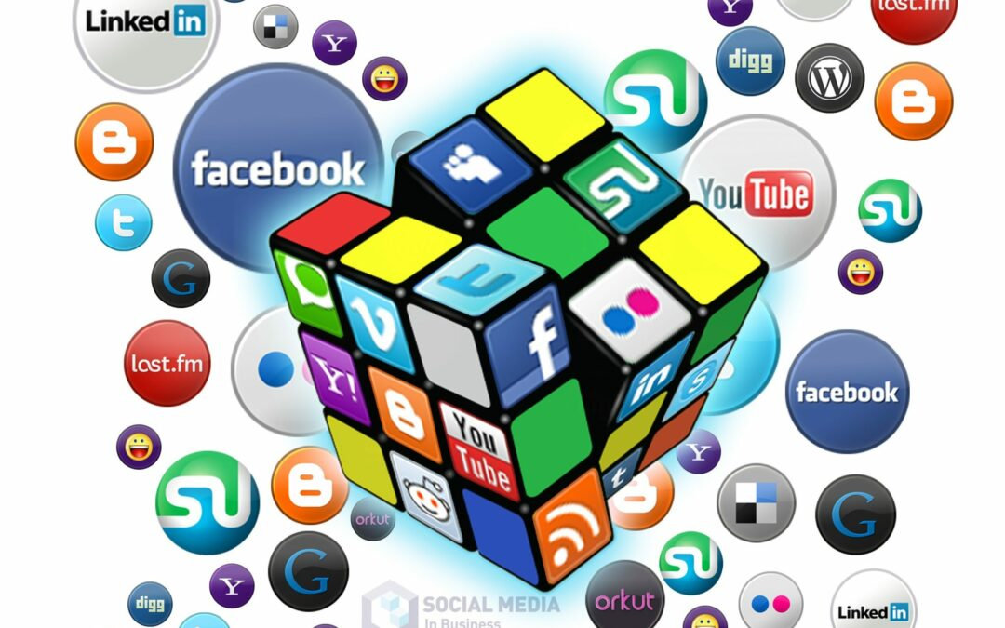
Moderní trendy v marketingu
umělá inteligence
digitální marketing
chytré telefony
Facebook
You Tube
streemová televize
digitální kiosky
influenceři jako osobní značka
optimalizace pro vyhledávače - SEO

Slide 7

Moderní trendy v marketingu
displejová reklama
geolokační marketing
QR kódy
reklamní tapety
e-mail/SMS mobil marketing
mobilní srovnávací servery
mobilní nákupní rádce
product placement

Slide 8

Product placement
doslova přeloženo jako umístění produktu
je jednou z možností skryté reklamy
jedná se o umísťování výrobků, názvů či log existujících značek do uměleckých děl (filmy, seriály, videohry, zábavní pořady, písně apod.)
oblíbenost product placementu roste, proto jej lze označit jako opravdový trend
v marketingové komunikaci
důvodem je nejen rozšíření v zahraničí (zejména v USA ), ale také fakt, že právě product placement je mnohdy schopný zaplatit náklady na celý film

Slide 9

Product placement v ČR
v České republice byl product placement až do 17. 8. 2009 oficiálně zakázán, avšak do jisté míry tolerován
v současné době je tato aktivita povolena, avšak je nutné při jejím uplatňování respektovat legislativní omezení
doporučení Rady pro rozhlasové a televizní vysílání (RRTV): „Piktogram PP bude
na obrazovce při každém svém uvedení umístěn po dobu minimálně pěti sekund
u pravého dolního rohu obrazovky. Piktogram bude zabírat minimálně 15 % obrazovky, aby byl pro diváka dostatečně zřetelný“. Sdělení by mělo být jak v textové, tak i verbální podobě.

Slide 10
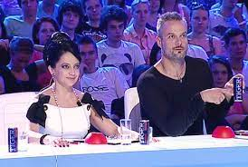
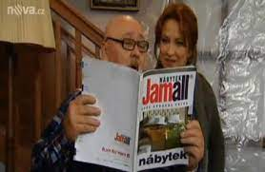
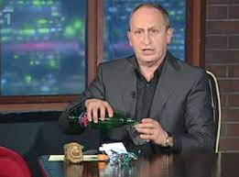
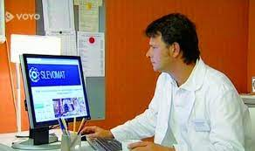
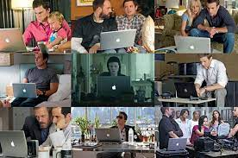
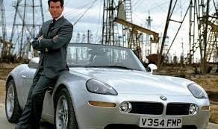
Příklad dobré i špatné praxe

Slide 11
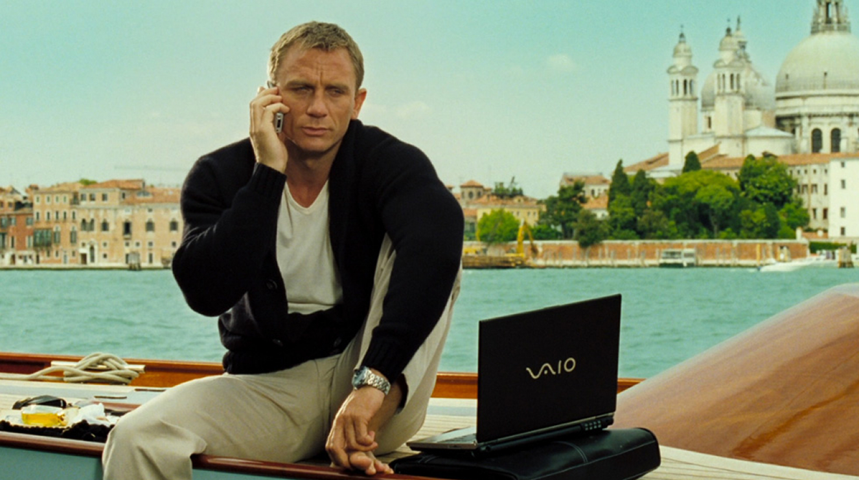
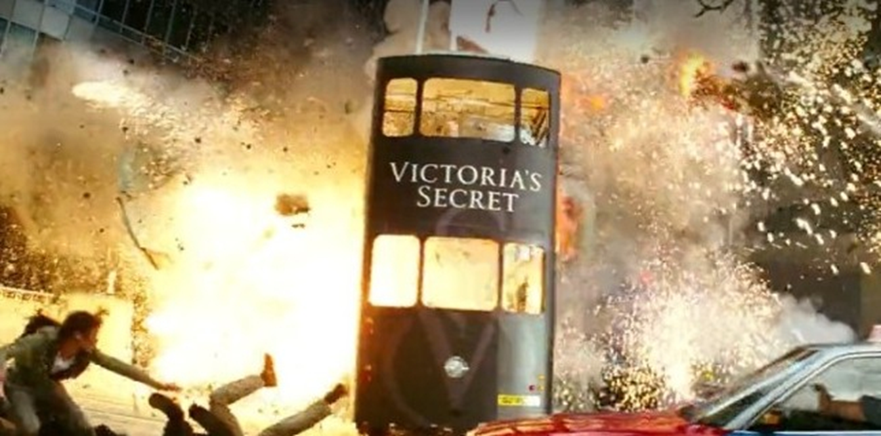
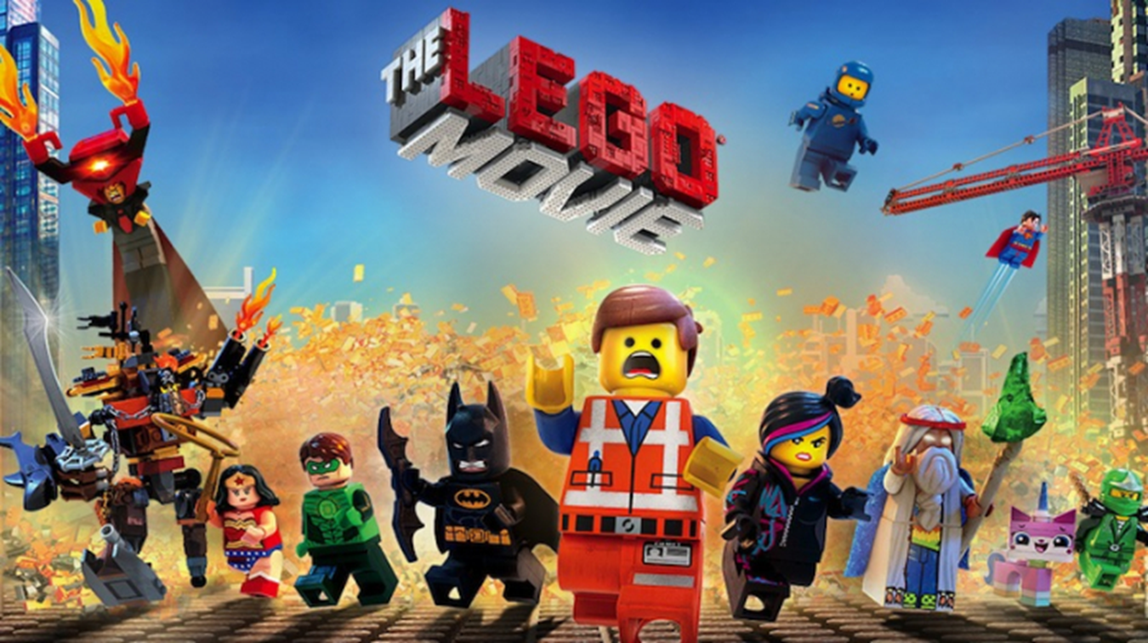
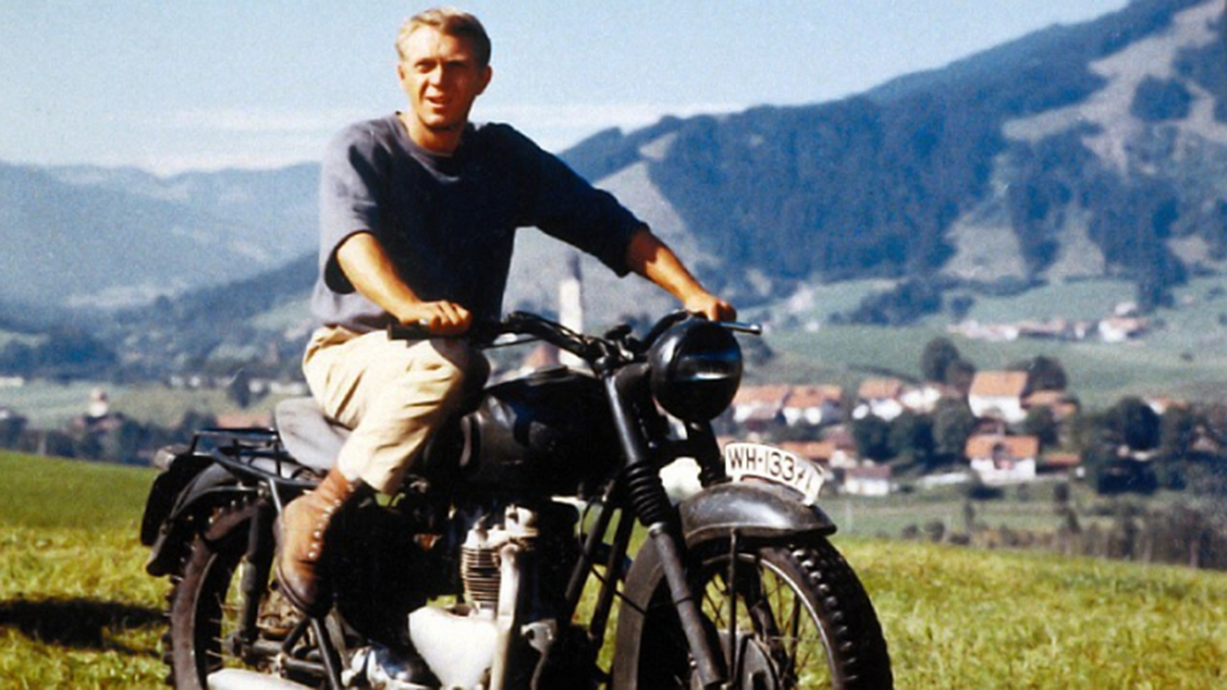
Příklad dobré praxe

Slide 12
Guerillová komunikace
guerillová komunikace je označována jako nízkonákladový guerilla marketing
guerilla marketing je forma marketingu a propagace využívající netradiční
a neotřelé metody, díky kterým se snaží dosáhnout maximálního efektu zároveň
s minimálními náklady
cílem této nekonvenční metody marketingové komunikace je vzbuzení maximálního zájmu za použití omezeného rozpočtu
využívají jej typicky startupy, malé a střední firmy (z důvodu nízkonákladovosti)

Slide 13
Guerilla marketing
metody a princip lze odvodit z pojmu guerilla (partyzán)
je to takový partizánský způsob (proto guerilla) vedení marketingového boje
metody bývají nejen netradiční, ale někdy také kontroverzní, jdou po hraně korektnosti, za kterou by správně vedený guerilla marketing neměl nikdy zajít
kampaň nesmí poškodit pověst firmy

Slide 14
Formy guerilla marketingu
guerillový marketing je souhrnný název pro různé komunikační techniky, jako je např.:
  virální marketing (šířený většinou po internetu)
  buzz marketing (marketing zaměřený na vyvolání rozruchu, bzukotu, hukotu (buzzu) okolo určité značky, produktu, společnosti, akce)
  astroturfing (falešný buzz marketing, zadavatel se snaží vyvolat falešný dojem pozitivní spontánní reakce spotřebitelů či fanoušků na produkt či názor)
  undercover marketing (skrytá, na první pohled nezřetelná reklamní kampaň)
  ambient marketing (druh marketingu, který používá neobvyklé, originální formáty a média, a je často založený na překvapení nebo humoru)
  ambush marketing (parazitující, příživnický marketing)

Slide 15

1. Virální marketing
pojem je odvozen z medicíny od slova „virus“ (virus se šíří lavinovitě)
pro termín „viral marketing“ se používá spojení virový marketing, nebo jeho zdomácnělý český ekvivalent virální marketing
označení virový je odvozeno z představy osoby, která je nakažena marketingovým sdělením, a poté ho rozšiřuje mezi své přátele jako vir
virus se nesdružuje, ale násobí, znovu a znovu s geometrickým narůstáním síly, znásobuje se k každým dalším opakováním

Slide 16
Virální marketing
virus se nesdružuje, ale násobí, znovu a znovu s geometrickým narůstáním síly, znásobuje se k každým dalším opakováním
X
XX
XXXX
XXXXXXXX
XXXXXXXXXXXXXXXX
XXXXXXXXXXXXXXXXXXXXXXXXXXXXXXXX

Slide 17
Virální marketing
marketingová technika, která pro šíření komerčního sdělení využívá převážně sociální sítě
ke vzniku této nové formy marketingu přispěly nejnovější technologie
principy virálního marketingu umožňují oslovit velké množství potenciálních spotřebitelů za relativně nízkých mediálních nákladů
téměř nulová možnost kontrolovat šířený obsah
obsahem sdělení může být cokoliv, co je možné nějakým způsobem poslat nebo předat dál

Slide 18

Virální marketing
aby k virálnímu šíření skutečně docházelo, je nezbytné, aby obsah sdělení splňoval několik kritérií:
  snadnou přenositelnost
  potřebnou sílu
  zajímavost
  hodnotnost
  humornost
  atd.
sdělení musí být natolik „atraktivní“, že lidé si o něm budou chtít povídat a předávat si informaci mezi sebou

Slide 19
2. Buzz marketing
buzz = vzruch, burcování
buzz marketing je marketing zaměřený na vyvolání rozruchu, bzukotu, hukotu (buzzu) okolo určité značky, produktu, společnosti, akce
podstatou je skutečnost, že firma injektuje do společnosti vzruch ve formě určité informace, a lidé šíří toto sdělení na své náklady a ve své režii dále

Slide 20
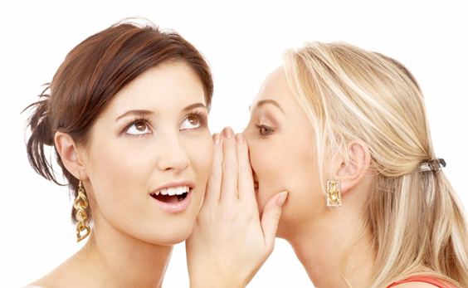
Buzz marketing
informace však musí být zajímavá, překvapivá, šokující, hodna další diskuse
informace se tak šíří společností stejně, jako vzruchy v mozku
cílem je poskytnout skvělé téma pro diskusi mezi lidmi (WOM marketing)
a v médiích
typickým příkladem buzz marketingu je scéna z filmu Slunce, seno, jahody a jedna z jeho představitelek – systém „Kelišová“

Slide 21
Formy buzz marketingu
spontánní buzz
  šíření zpráv bez zapojení marketingového oddělení (o produktu se dozví široký okruh lidí bez nákladů na reklamu, firma ale nemá informace pod kontrolou)
    pozitivní
    negativní
řízený buzz
  vypracovaný koncept, jak zvýšit povědomí o značce
  informace jsou vypouštěny cíleně

Slide 22
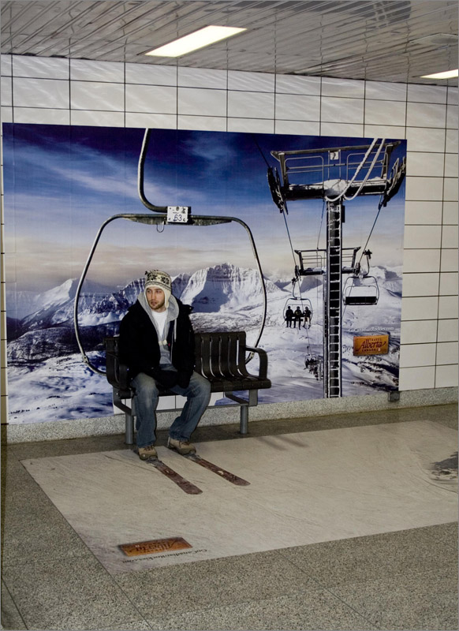
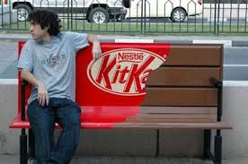
Příklady/ukázky guerilla marketingu

Slide 23
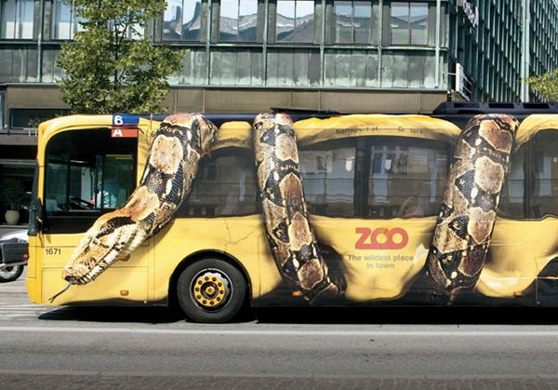
Guerilla (ambient) marketing – Potisk autobusu
Zdroj: ŽijÚspěšně.cz, https://zijuspesne.cz/jak-funguje-guerilla-marketing/ (data k 01.03.2021).

Slide 24
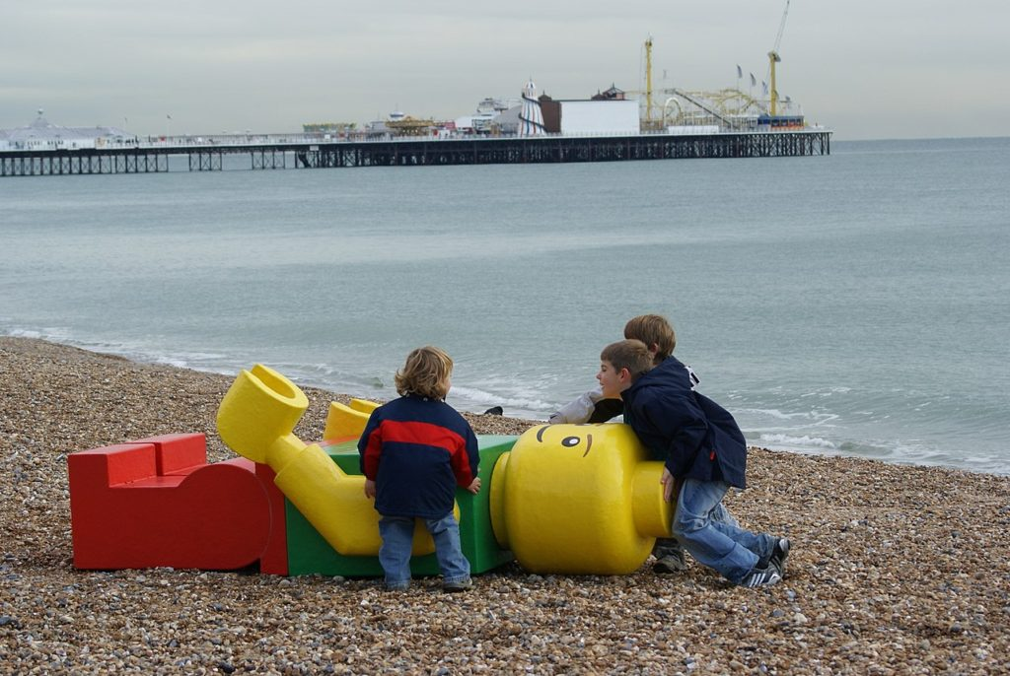
Guerilla (ambient) marketing – Lego na pláži
Zdroj: ŽijÚspěšně.cz, https://zijuspesne.cz/jak-funguje-guerilla-marketing/ (data k 01.03.2021).

Slide 25
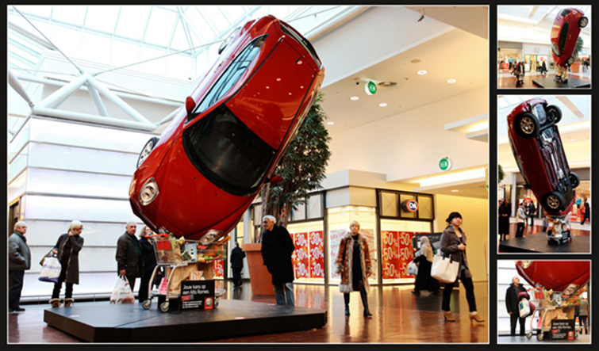
Guerilla (ambient) marketing – Alfa Romeo
Zdroj: Creative guerilla marketing, http://www.creativeguerrillamarketing.com/guerrilla-marketing/122-must-see-guerilla-marketing-examples/ (data k 03.07.2015).

Slide 26
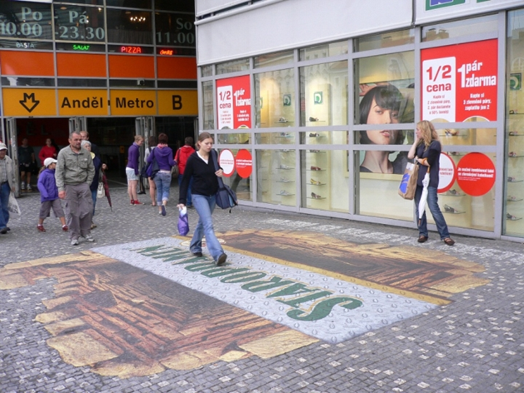
Guerilla (ambient) marketing – Staropramen
Zdroj: Marketing and Media, http://mam.ihned.cz/c1-44977040-ambientni-media-jsou-v- cechach-spise-raritou (data k 26.06.2015).

Slide 27
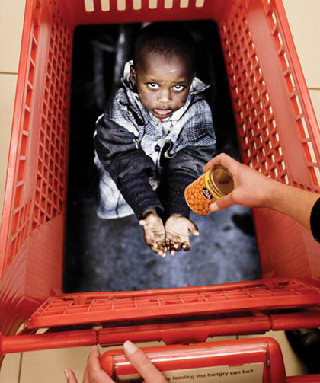
Guerilla marketing
Zdroj: Informujui.cz, https://www.informuji.cz/clanky/74-guerilla-marketingreklama-nebo-umeni/ (data k 01.03.2021).

Slide 28
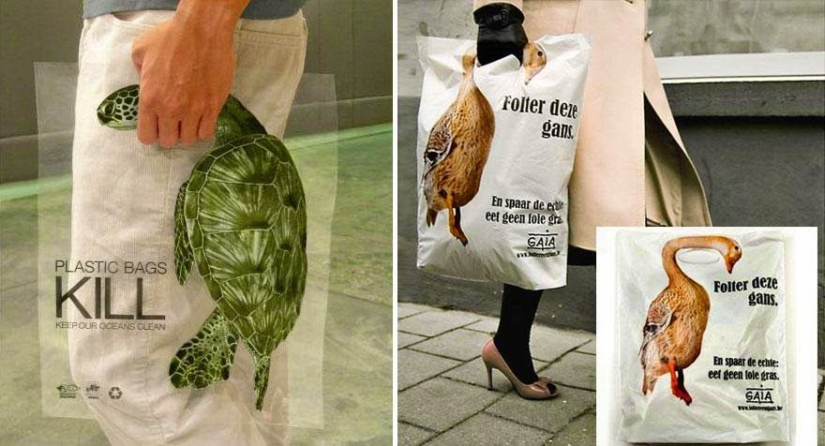
Guerilla marketing – Greenpeace (plasty)
Zdroj: Supfee, https://supfee.cz/clanek-guerilla-marketing (data k 01.03.2021).

Slide 29
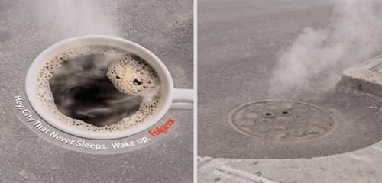
Guerilla marketing – káva Folgers
Zdroj: Touch4it, https://touch4it.cz/blog/guerilla-marketing-kampane (data k 01.03.2021).

Slide 30
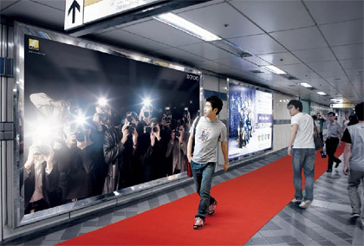
Guerilla marketing - Nikon
Zdroj: Informujui.cz, https://www.informuji.cz/clanky/74-guerilla-marketingreklama-nebo-umeni/ (data k 01.03.2021).

Slide 31
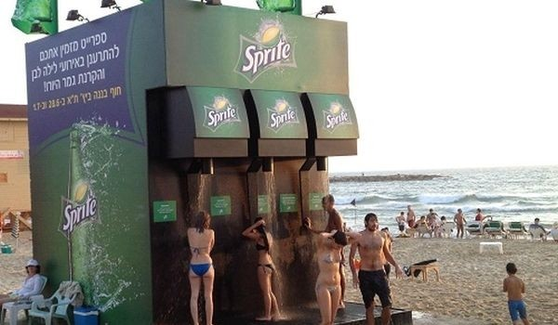
Guerilla marketing – Sprite
Zdroj: Touch4it, https://touch4it.cz/blog/guerilla-marketing-kampane (data k 01.03.2021).

Slide 32
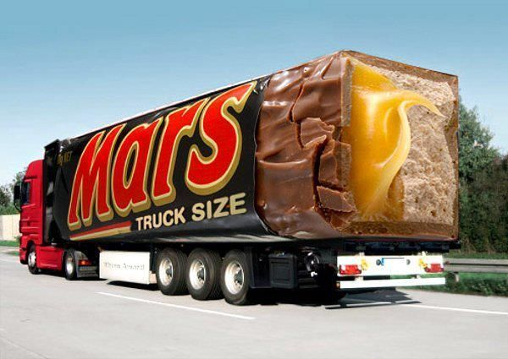
Guerilla marketing – Mars
Zdroj: Touch4it, https://touch4it.cz/blog/guerilla-marketing-kampane (data k 01.03.2021).

Slide 33

Děkuji vám za pozornost

